Slide 1
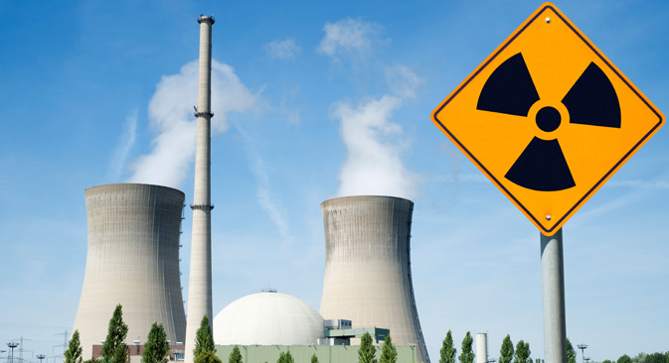
Energía atómica
Al igual que las demás estrellas, nuestro sol funciona con energía nuclear.
Cuando los científicos desentrañaron los secretos del átomo, liberaron en nuestro planeta la fuerza mas grande conocida en el universo.
La energía nuclear que se obtiene de unos cuantos gramos de combustible nuclear equivale a la que produce la combustión de miles de litros de gasolina.
Casi todas las aplicaciones nucleares pueden tener a la vez aspectos positivos y negativos.
La ciencia nuclear ha contribuido a la generación de energía a la industria, a la investigación biológica y en especial a la medicina.
La radiación nuclear, una de las causas del cáncer, puede emplearse también para el tratamiento del mismo
La producción de energía nuclear y su uso implican riesgos de accidentes o de uso inadecuado; todo material radiactivo debe manejarse con extremo cuidado.
Todas las aplicaciones de la tecnología nuclear contribuyen a un problema “¿qué debe hacerse con los residuos?

Slide 2
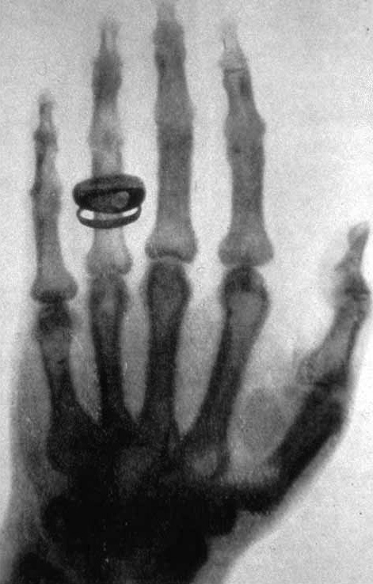
Un poco de historia
En 1895 el físico alemán W.K. Roentgen estudiando las fluorescencia de materiales, observó que ciertos materiales brillaban cuando tenían impacto de electrones.
A los haces de electrones se les llama rayos catódicos porque los emite el cátodo cuando la electricidad pasa a través de un tubo de vidrio en el que se ha hecho el vacío.
Mientras trabajaba en la proyección de los rayos catódicos observo que las placas con las que trabajaba recibían emisión mas allá del tubo.
Llamo a éstos rayos X, debido a que los observo antes de comprender su origen.
Henry Bequerel (médico) se entusiasmo con este descubrimiento, y experimento con diferentes materiales entre ellos el uranio obteniendo un poder de penetración mucho mayor que los rayos X, descubriendo la radiactividad.
Investigaciones posteriores demostraron quetodos los compuestos de Uranio son radiactivos.
Pierre y Marie Curie sugirieron que la radiactividad podía ser una propiedad de los elementos pesados.
Luego aislaron dos elementos nuevos el polonio y el radio.
Rutherford y otros científicos sospecharon que a partir de la radiación emitida podrían obtener información del átomo.

Slide 3
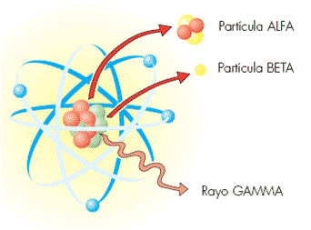
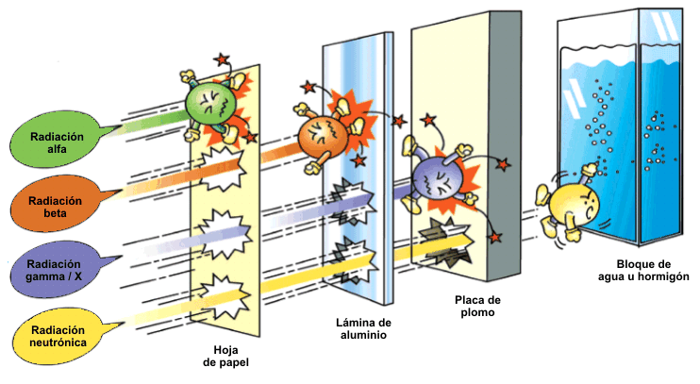
Radiación nuclear
En 1899 Rutherford demostró que la radiactividad estaba compuesta por dos tipos de rayos diferentes, los llamo alfa y beta.
Un poco después se descubrió la radiación gamma.
Los experimentos con campos magnéticos indicaron que los rayos alfa se componen de partículas con carga positiva, los rayos beta con partículas de carga negativa. Los campos magnéticos no desvían la radiación gamma, por lo que debían ser neutros.
De esta manera se estableció la naturaleza de la radiactividad, y como ocurre normalmente en ciencia se avanzo de manera indirecta en la modificación de la teoría atómica.
Hasta ese momento la teoría atómica sostenía que el átomo era la unidad de materia mas pequeña y fundamental, sin embargo resultaba evidente que estaban compuestos por partículas mas pequeñas aún con diferentes características.

Slide 4
DESINTEGRACIÓN RADIACTIVA
Las partículas alfa se componen de dos protones y dos neutrones, es el núcleo de un átomo de He. La radiación alfa es emitida por isótopos radiactivos de ciertos elementos con números atómicos mayores a 83. Una partícula alfa tiene una masa casi 8mil veces mayos que una partícula beta pero tiene muy poco poder de penetración. Pueden causar graves daños en los tejidos cuando se encuentran en el interior del cuerpo, por lo que son peligrosas en alimentos o en el aire.
Las partículas beta son electrones a alta velocidad que emite el átomo cuando se desintegra. Las partículas beta tienen un mayor poder de penetración pero no representan un peligro grave para los tejidos vivos.
La liberación de partículas alfa y beta deja al átomo en estado de excitación. La energía de los átomos excitados se libera en forma de rayos gamma (rayos x). No son tan peligrosos pero son muy penetrantes

Slide 5
La interacción fuerte
La fisión de uranio-235 y de otros isótopos fisibles libera al menos un millón de veces mas energía que la que produce cualquier reacción química. Esto es lo que hace tan devastadoras a las explosiones nucleares y tan potente a la energía nuclear.
El origen de la energía nuclear está en la fuerza que mantiene unidos a los protones y a los neutrones en el núcleo.
Cuando ocurren cambios en los núcleos atómicos, la energía y la masa se interconvierten de acuerdo con la ecuación de Einstein.
En la fisión nuclear, la masa de los productos de fisión es ligeramente menor que la masa del átomo que se dividió originalmente.
La masa perdida es tan pequeña que no afecta la masa de los reactivos o los productos.
Otro resultado importante de la fisión nuclear es la emisión de dos o tres neutrones provenientes de los fragmentos de cada núcleo. Estos neutrones pueden hacer que la reacción prosiga, y el resultado es una REACCIÓN EN CADENA.
Como la mayor parte de un átomo es espacio vacío , la probabilidad de que un neutrón formado por una reacción de fisión divida a otro, depende de la cantidad de átomos fisibles, denominado masa crítica.

Slide 6
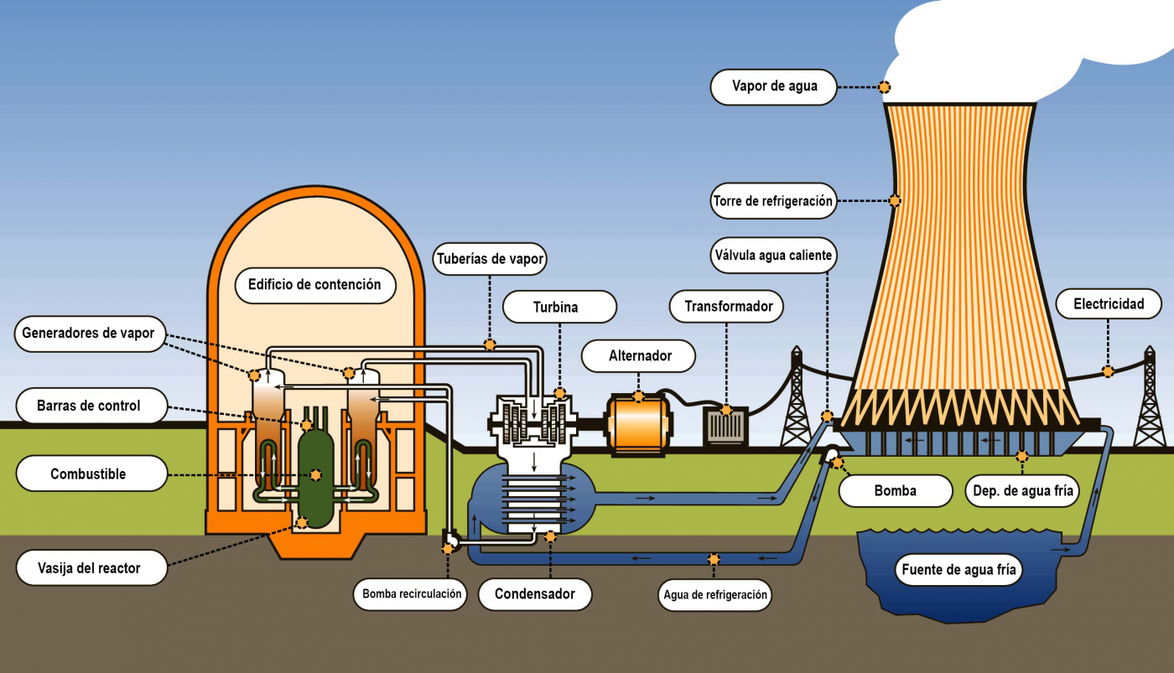
Plantas de energía nuclear
La mayoría de las plantas utilizan calor para producir electricidad

